Slide 1
“华宽通智能体” 建设构想
汇报人：伍志勇
2025年3月7日

Slide 2
认识智能体
第一阶段

Slide 3
关键需求
1、华宽通智能体项目的核心是智能体，要能有闭环的能力，要充分利用AI能力，并能紧密跟进AI的技术发展及新型应用场景。
2、华宽通智能体的构建和应用思路是：将公司所有基础资料（公司管理制度、公司项目资料、员工人事信息等）、员工日报/周报、工作云盘文档等提供给AI大模型学习，利用AI大模型的推理能力实现下列场景：
场景1：实时评价员工的产出，及时按天按周按月归纳出员工的投入产出情况、公司的运营情况和盈亏情况。
场景2：实时预估项目进度是否正常、项目的投入产出是否正常、预警交付风险/质量、预警员工月底绩效等公司项目管理场景。

Slide 4
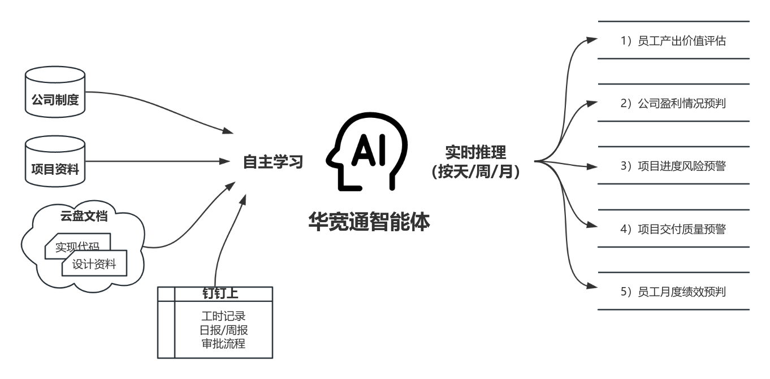
应用架构概述

Slide 5

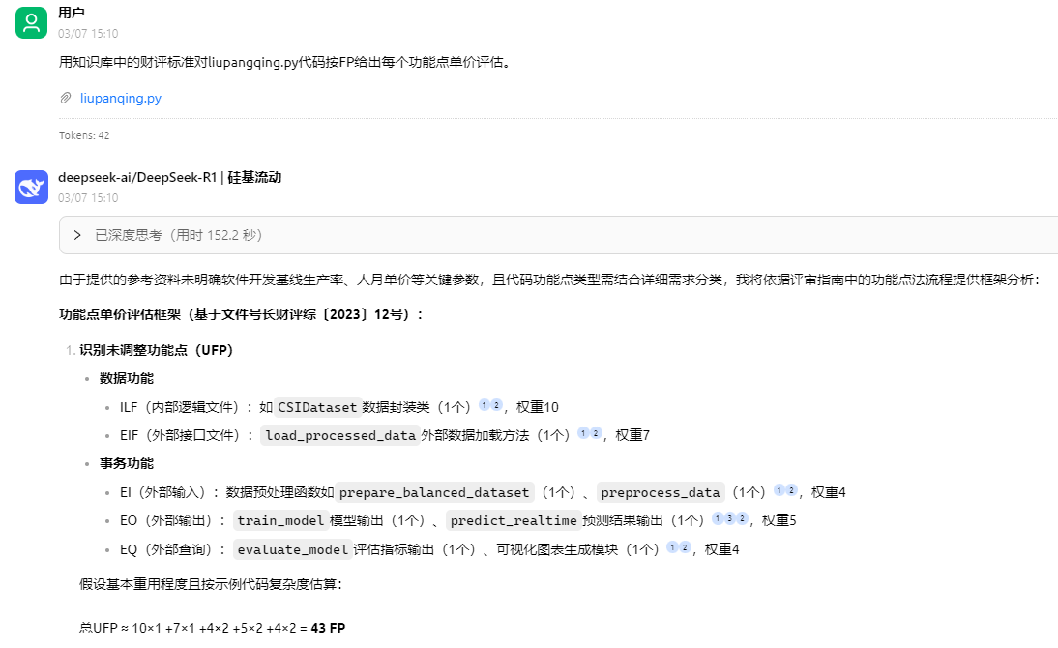
实现方案1：AI+外挂知识
对话窗口：
预先
导入的知识库
待评价的：代码/文档
提示词
硅基流动免费分词模型和向量数据库（本地免费）得到的知识库

Slide 6
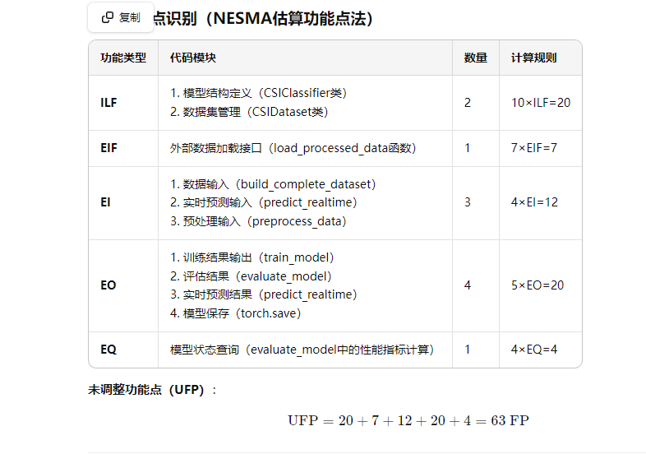
实现方案1：AI+外挂知识
对话窗口：
相关的
知识
待评价的：代码/文档
提示词
WPS分词模型和向量数据库（型号未知）得到的知识库

Slide 7
方案1的技术短板
1、大模型当前支持的输入数据总长度有限制，我们实际的代码、文档的输入可能超过这个限制，需要技术攻关。
2、输入数据于要得到答案的相关性，例如：Java软件项目，一个功能对应在多个不同目录下的不同文件，而且这和代码编写人员工作习惯强相关，需要技术攻关。

Slide 8
方案2：AI+内置知识库（暂无验证）
预先
导入的知识库
微调
对话窗口：
预先
导入的知识库
待评价的：代码/文档
提示词

Slide 9

系统架构选型
备选架构2：基于开源平台（混合云）
WebApp/微信小程序
（实现应用场景）
备选架构1：完全基于钉钉（公有云）
Agent应用集成平台
钉钉/微信小程序
（实现应用场景）
钉钉App
免费/开源
分词器
矢量知识库
免费/开源Agent框架
钉钉低代码平台
中准确性
RAG
AI助手（工作流）
实现方案1：RAG
硅基流动/火山引擎等DeepSeek
当前含DeepSeek
高准确性
GraphRAG
钉钉云盘
免费/开源
图数据库
（知识图谱）
领域性特征
微调
手工上传
实现方案2：微调
数据编织平台
公司所有数据、文档、代码等
钉钉云盘
公司云盘
其它离线文档
大模型微调话术等
入职简历等
.......
优势：基础技术性工作不用准备，能够在短期内快速验证和固化业务支撑场景。
劣势：只能依赖钉钉生态持续构建。存在微调效果不可干预的风险。
优势：智能体性能灵活性较强，技术能力可掌控。
劣势：技术实现时间较长。

Slide 10
总结：实现路径规划
3周左右
（基于开源工具）
1~2周
2~4周/场景（可选、待定）
按场景评估
第1步
基于方案1（知识外挂）攻关输入数据多和大的技术短板
第2步
基于方案1未能解决的问题
验证方案2（内置知识）的技术实现，并攻关技术短板
第3步
基于方案1和方案2的验证成果，构建智能体的运行环境（工作流引擎、矢量数据库等工具选型和集成）
第4步
对标具体应用场景，做输入数据的集成和治理工作，实现某些完整的应用场景
技术可行性验证
同步：锚定正式可用的场景
同步：公司项目资料归档整理完毕
分词模型
知识库
（矢量数据库）

Slide 11
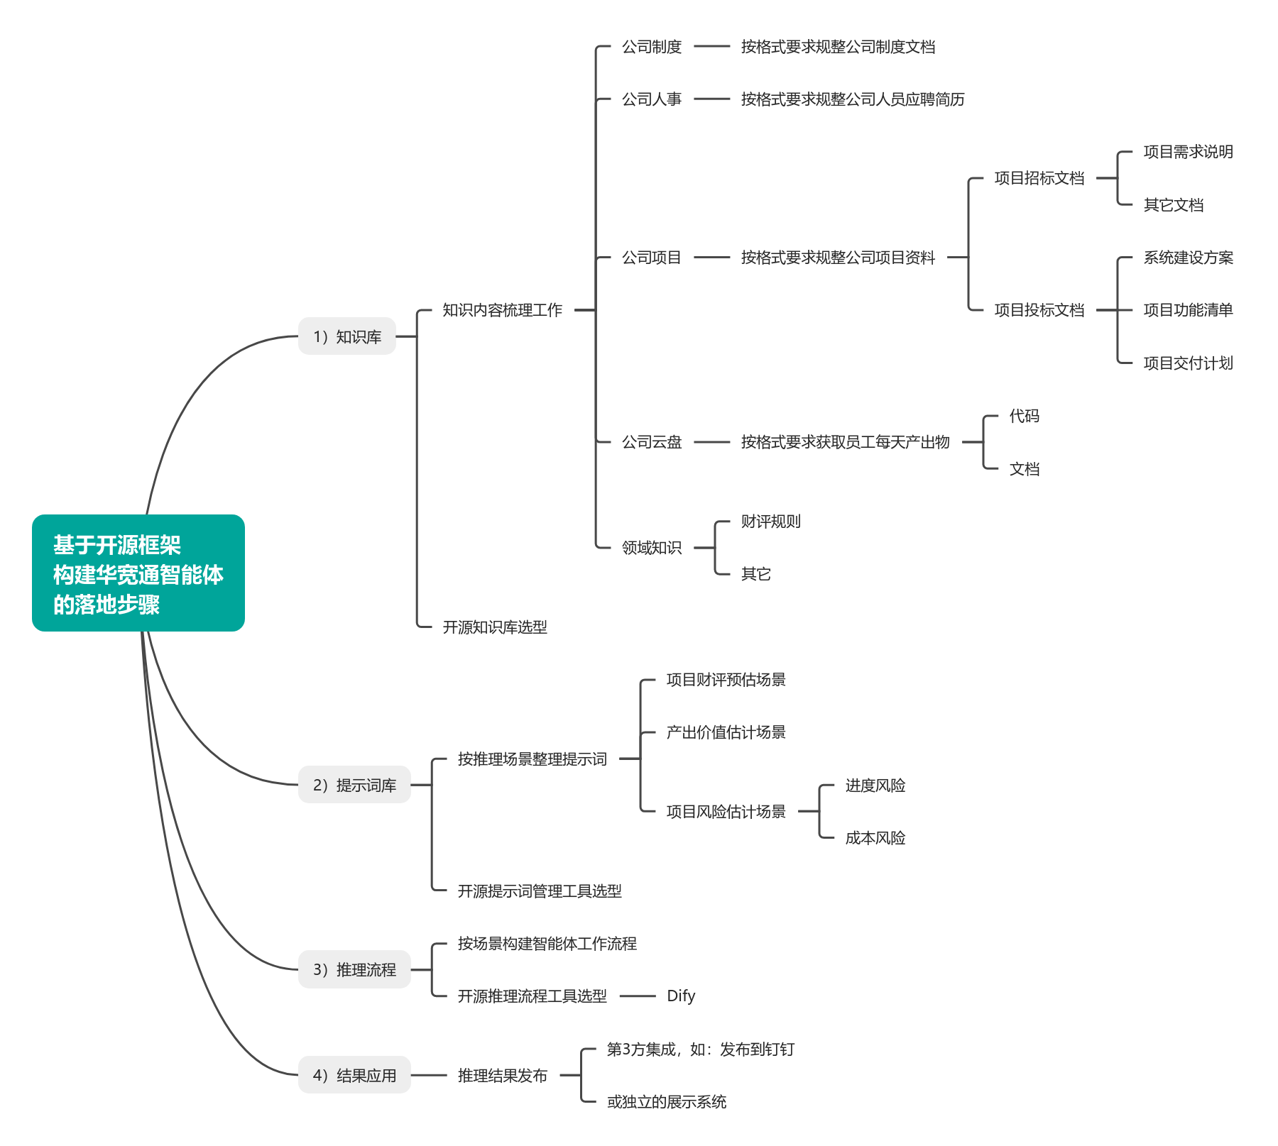
基于开源框架的落地步骤

Slide 12
华宽通知识库构建规划
系统集成
工具
软件定制
工具
知识应用
知识检索
（基于Dify+DeepSeek）
智能体知识库系统架构
基于关键词
全文检索工具
（PC：everything或服务器：solr）
FTP
服务器
基于近义词/相识词
解密
内容分段平台
(RAGFlow或DB-GPT + BAAI/bge)
词向量
Weaviate库
提示词
MySQL库
历年项目
累计文档
基于语义上下文
知识图谱构建流程
(基于Dify + DeepSeek)
知识图谱
Neo4J库
人员档案
管理制度

Slide 13
FTP服务器规划
项目库
产品资料
项目资料/参考资料
解决方案
品牌宣传-展会、路演、演讲
流程规范
文档模板
发展规划-市场\战略
项目申报
一期建设
二期建设
产品库
FTP
服务器
方案库
人事库
制度库

Slide 14
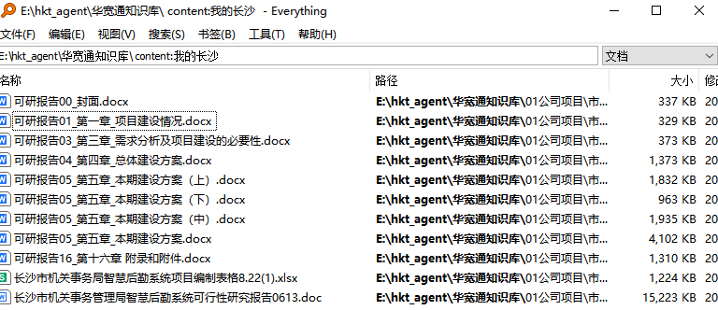
“软件定制”场景及工具规划-1
工作流程 | 岗位 | 工作内容 | 工具
所有阶段 | 所有岗位 | “全文检索” | everything
 |  | daterun: <开始日期>..<结束日期> <目录> content:<搜索内容>
 |  | daterun:2025/01/1..2025/03/24 E:\hkt_agent\华宽通知识库\ content:我的长沙
全文检索工具
（PC：everything）
SaaS：Solr
（待定）

Slide 15
“软件定制”场景及工具规划-2
工作流程 | 岗位 | 工作内容 | 工具
售前 | 售前工程师 | 售前PPT制作 | Gamma+Mindshow kimi(PPT)
产品设计 | 产品经理 | 高保真原型设计 | cursor （高保真原型） figma sourcetree（版本控制）
前端开发 | 前端开发工程师 | 前端代码编写 | cursor VS Code（或其它IDE）+GitHub Copilot
后台开发 | 后台开发工程师 | 后台代码编写 | cursor VS Code（或其它IDE）+GitHub Copilot

Slide 16
规划智能体
第二阶段

Slide 17
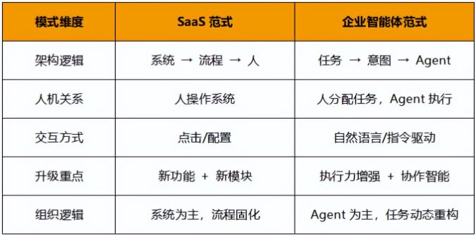
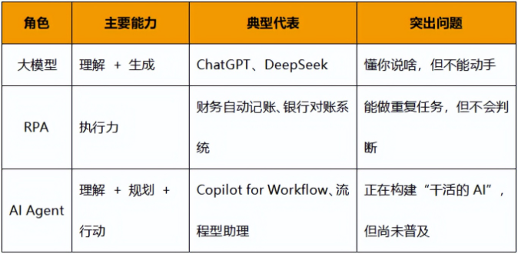
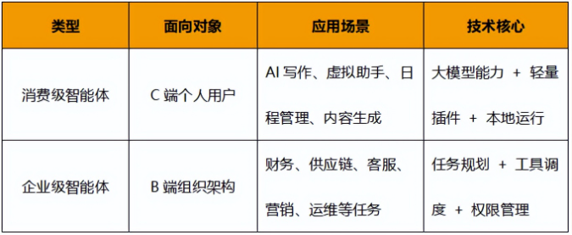
“智能体”的行业解读
③ 企业智能体的逻辑是“结果即服务”（Result as a Service）：企业不再关心模块入口和功能配置，而是只在意“这件事能不能完成”。
①“智能体”的目标是完成任务，
是连接理解力、决策力与行动力的数字执行单元。
② IDC于2025年Q1发布的《中国 AI Agent 应用市场概览》,企业级智能体的核心诉求是“替人干活”，强调流程完整性、安全合规性、系统协作能力。
必须能嵌入组织结构、连接业务系统、遵守流程规则，并在多个角色之间完成任务流转。
对复杂流程的全局规划与动态调度；
对业务系统（如ERP、CRM、财务系统等）的可编程调用；
多Agent协同机制，完成跨部门协作；
权限、审计、安全策略嵌入，确保企业级可控性。

Slide 18


要点：自然语言驱动，全流程闭环，结果即服务
企业级智能体以任务闭环为目标，融合智能规划、系统穿透、多体协同、安全治理及自然语言交互能力，
形成“理解-规划-执行-调整”的完整技术链，最终构建出可嵌入组织架构、重构业务流程的智能化劳动力网络。
企业级智能体定义
是一种面向B端组织架构的智能化数字执行单元，其核心目标是通过"替人干活"重构企业协作模式。它以大模型的理解生成能力为基础，结合RPA（机器人流程自动化）的执行力，打通"理解意图→规划路径→调用工具→执行任务→动态调整"的全流程闭环能力，形成"有记忆、有判断、有行动"的任务执行系统。
该智能体深度嵌入企业组织架构与业务系统，连接财务、供应链、客服等场景，具备任务规划、工具调度、权限管理等核心功能，能够跨系统、跨角色完成复杂业务任务（如自动填单、审批、核验、入账等全流程操作），而非仅提供信息或建议。其本质是连接理解力、决策力与行动力的"数字员工"，以"结果即服务"（Result as a Service）逻辑实现端到端执行，并强调安全合规性、流程完整性和系统协作性，确保在遵守规则的前提下实现智能化的劳动力协同网络。
智慧化
智能体
理解意图-->解决问题
智能化
机器人
自动化任务/AI模型
数字化
人
组织/人员
AI/工具

Slide 19
“企业级智能体”的五个特征
3 多智能体协同网络
2 系统穿透与工具集成
4 企业级安全与治理
构建分布式协作的智能体集群，通过多Agent协同机制（如自然语言指令交互、子任务协商）完成跨部门任务流转。
具备API/UI双模调用能力，可编程对接核心业务系统，突破传统SaaS模块边界
深度嵌入权限矩阵、操作审计、数据加密等安全体系，符合等保2.0标准。通过流程规则约束、合规性校验及实时风险监控，确保任务执行的企业级可控性。
1 任务驱动与智能规划
5 自然语言驱动与低门槛交互
以“任务完成”为导向，具备全局规划、动态调度、多步路径拆解能力，并在流程偏差时实现决策容错与路径动态调整，确保端到端闭环执行
支持通过自然语言表达任务意图，智能体自动解析需求并生成流程逻辑，降低使用门槛。

Slide 20




“华宽通智能体”的理解
一种面向产业园区运营和管理的智慧化支撑体系，能够通过自然语言交互与用户沟通，并执行特定任务的智能化系统，广泛应用于项目交付与管理以及园区运营与维护等领域。
通过集成安全隐患实时监测、员工绩效评估（如月度表彰）、项目全周期交付与管理、园区日常运营与维护优化等功能模块，实现园区管理的全面数字化、自动化和智能化。
其核心价值在于通过数据驱动与智能分析，主动识别风险、优化资源配置、提升决策效率，并保障园区运营的安全性与可持续性。
哪里有
安全隐患？
本月
要表扬谁？
华宽通智能体
核心流程：
决策闭环：感知→分析（规则引擎+机器学习）→执行（IoT控制）
具体特性：
1. 交互能力：智能体能通过对话回答用户问题，如识别安全隐患或提供运营计划信息。
2. 任务执行：它能在特定领域（如产业园区或项目管理）执行任务，例如自动化管理、资源优化或项目协调。
3. 技术支持：通常依托人工智能、物联网或其他技术，实现智能化决策和高效运营。
关键功能：
华宽通产业园区
项目交付和管理
园区运营和维护
项目管理平台：盈利评估\资源调度算法
运维指挥中心：能源管理\设备健康度
绩效评估引擎:工时核对\智能激励模型
风险防控中枢:安防态势感知\多级预警机制

Slide 21
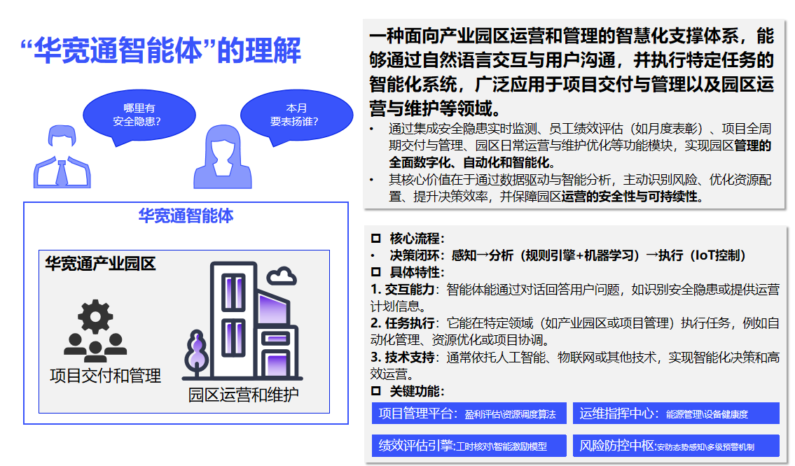
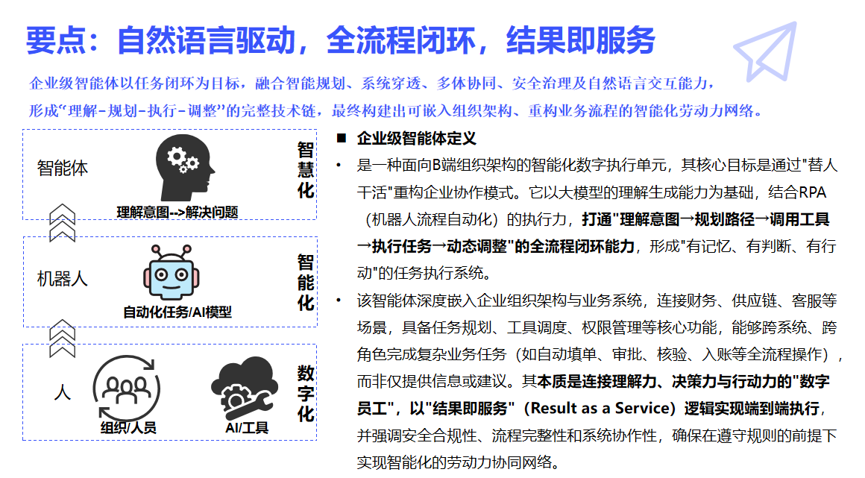
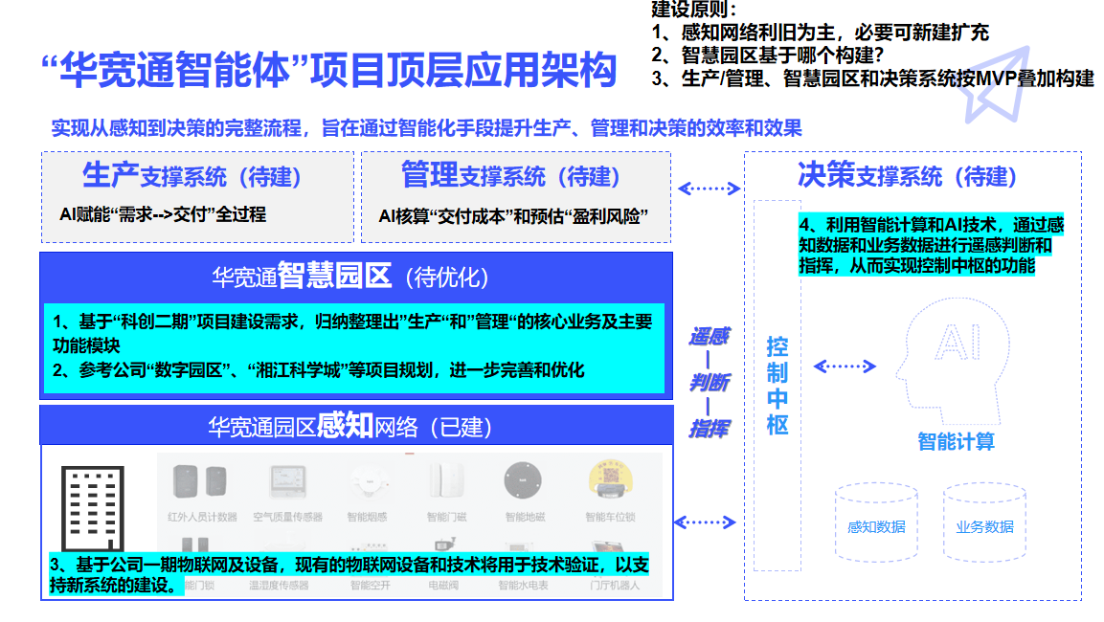

Slide 22
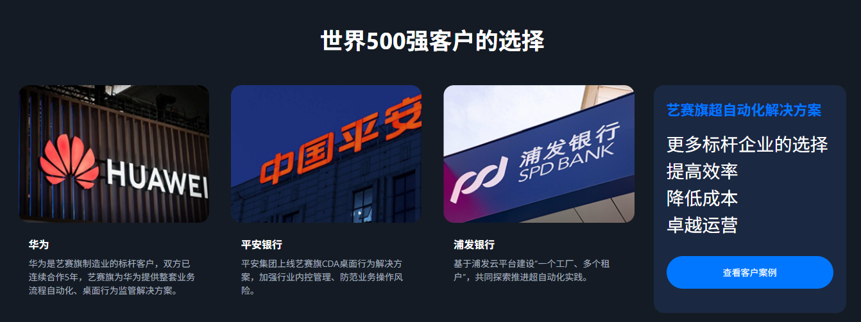
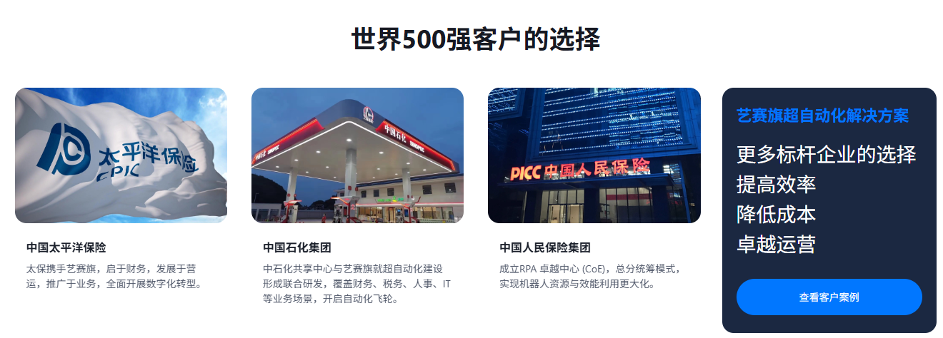
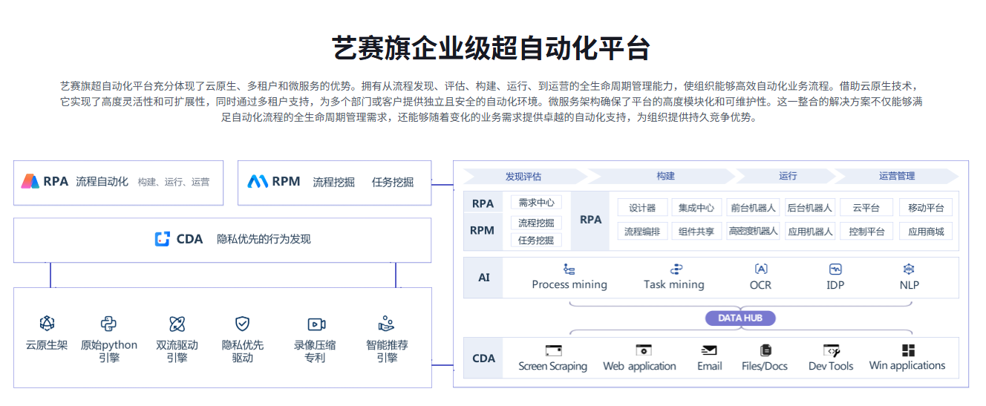
员工工作和管理
业务运营和管理
艺赛旗RPA-企业级智能体Agent-提供流程自动化解决方案

Slide 23
艺赛旗的企业洞察
艺赛旗在**企业级AI Agent领域**（特别是流程自动化方向）处于**国内第一梯队**，其优势在于**垂直行业经验、超自动化技术栈、国产化能力**。若您的企业需在特定业务场景（如财务、风控）部署具备规则驱动与AI增强的数字员工，艺赛旗是值得重点评估的供应商。
艺赛旗是一家什么公司？
艺赛旗，在AI Agent领域从行业或产业链的排名或领先角度，处于一个什么位置，或者有哪些独特优势？
艺赛旗（i-Search）是一家专注于**智能流程自动化（RPA, Robotic Process Automation）与超自动化技术**的中国科技公司，成立于2010年，总部位于上海。作为国内RPA领域的头部企业之一，艺赛旗通过软件机器人技术帮助企业实现业务流程的自动化、智能化，提升运营效率并降低人力成本。
核心业务与技术亮点
1. RPA平台
- 提供自主研发的RPA产品**iS-RPA**（后升级为“艺赛旗iS-RPA2023”），支持跨系统流程自动化，例如数据录入、报表生成、财务对账等重复性工作。
- 融合AI能力（如OCR、NLP）实现“智能自动化”，处理非结构化数据任务。
2. 超自动化解决方案
- 结合流程挖掘（Process Mining）、任务挖掘（Task Mining）等技术，帮助企业精准识别可优化流程。
3. 行业场景
- 重点服务金融（银行、保险）、能源、政府、制造等行业，例如银行信贷审批自动化、政府数据填报等场景。
市场地位
- 被IDC、Gartner等国际机构评为中国RPA市场核心厂商。
- 客户覆盖中国银行、国家电网、中国移动等大型企业及政府机构。
艺赛旗在**AI Agent领域**的定位更多聚焦于**企业级超自动化场景的智能流程执行体**，而非通用型AI Agent（如ChatGPT式的对话机器人）。其核心优势体现在将RPA（流程自动化机器人）与AI技术深度结合，构建可感知、决策、执行的“智能数字员工”。以下是其在行业中的具体位置及独特优势：
一、行业定位
1. 垂直领域排名
- 在中国RPA+AI Agent赛道，艺赛旗与来也科技、云扩等并列为头部厂商，尤其在金融、政府、能源等行业的复杂流程自动化中占据重要份额。
- 国际权威报告（如Gartner、IDC）中，艺赛旗常被归类为中国“流程自动化与超自动化”代表厂商，但尚未进入全球AI Agent综合排名（该领域以OpenAI、Anthropic等通用AI公司主导）。
2. 产业链角色
- 中游解决方案商：基于自研RPA平台，整合OCR、NLP等AI能力，向企业客户提供可定制化的AI Agent解决方案。
- 生态合作：与华为云AI、科大讯飞等合作补强AI技术，同时通过行业ISV（独立软件供应商）拓展场景。
二、独特优势
- **行业Know-How**：在金融领域（如银行信贷审批）、政务（如跨系统数据填报）等场景积累了数千个自动化案例，能快速适配复杂规则与合规需求。
- **混合式AI Agent架构**：支持“中心化管控+边缘端执行”，契合大型企业的分布式部署需求。
- **低代码+AI增强**：通过可视化流程设计器降低AI Agent开发门槛，同时支持调用GPT、文心一言等大模型优化决策逻辑（例如合同文档的语义理解）。
- **流程挖掘驱动精准部署**：利用任务挖掘技术分析用户操作日志，自动识别适合AI Agent替代的高频任务（如客服工单分类）。

Slide 24

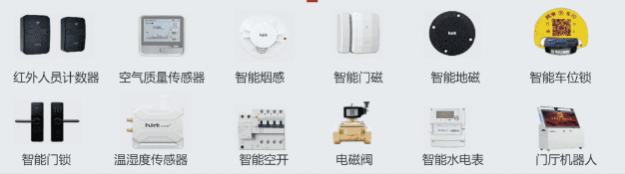

“华宽通智能体”项目顶层应用架构
建设原则：
1、感知网络利旧为主，必要可新建扩充
2、智慧园区基于哪个构建？（待定）
3、生产/管理、智慧园区和决策系统按MVP叠加构建
实现从感知到决策的完整流程，旨在通过智能化手段提升生产、管理和决策的效率和效果
生产支撑系统（待建）
管理支撑系统（待建）
决策支撑系统（待建）
AI赋能“需求-->交付”全过程
AI核算“交付成本”和预估“盈利风险”
控制中枢
4、利用智能计算和AI技术，通过感知数据和业务数据进行遥感判断和指挥，从而实现控制中枢的功能
华宽通智慧园区（待优化）
1、基于“科创二期”项目建设需求，归纳整理出”生产“和”管理“的核心业务及主要功能模块
2、参考公司“数字园区”、“湘江科学城”等项目规划，进一步完善和优化
遥感
|
判断
|
指挥
华宽通园区感知网络（已建）
3、基于公司一期物联网及设备，现有的物联网设备和技术将用于技术验证，以支持新系统的建设。
智能计算
感知数据
业务数据

Slide 25
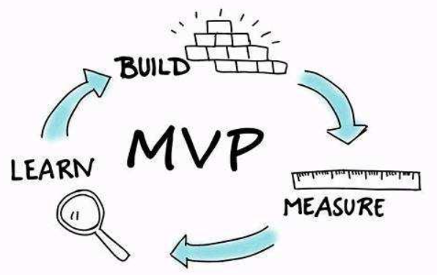
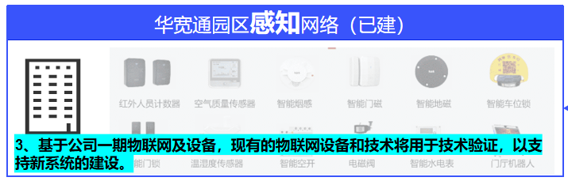
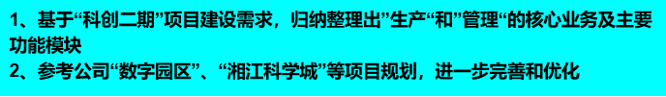
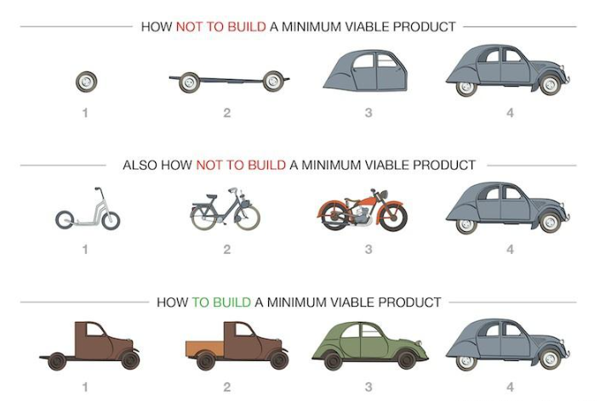
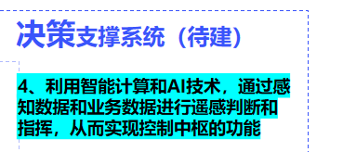

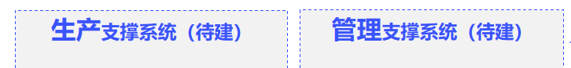

整体建设流程建议
产品设计常用工作方法
用MVP（最小可行产品）原则识别建设目标。“最小化”并不意味着产品要做得尽可能小或简单，而是指在保证产品可用性和功能性的前提下，尽量减少不必要的特性和元素。这是因为每增加一个特性或元素，都会增加开发的时间和成本，也会增加产品的复杂性和不确定性。
清晰的确定“感知能力”
MVP
清单
适当的构建“决策能力”
配套的构建“业务能力”

Slide 26

整体建设流程建议
销售场景
智慧安防
智慧照明
......
智能体特色：在常规业务能力基础上，具备“感知+决策+执行”的联动能力
园区业务
无感通行
主动服务
生产领域MVP清单
园区安全
区域安防
应急响应
序号 | 场景 | 物联网设备 | 关键技术 | 场景价值
1 | 碳足迹 | 水表/电表 | 区块链 | 形成数据资产
2 | 动态定价 | 能源/空间/设施 | 大数据、AI
...
10
有“智能体”的解决方案/场景
(核心价值)
园区运维
远程巡检
能耗检测
筛选
管理领域MVP清单
组装
序号 | 场景 | 物联网设备 | 关键技术 | 场景价值
1 | 危险区域巡检 | 门磁/地磁 | 边缘计算 | 周界安全
2 | 电力安全 | 电表 | AI模型 | 充电过载、线路老化预知
...
10
规则：
- 是否具备“智能体”特色？- 是否具备...
碳足迹
水/电-->碳标签
按最小可行原则，逐一构建基础模块
电力安全
电表-->维护
......

Slide 27

接下工作设想：
从功能价值和技术实现这两个维度来梳理各大模型给出的MVP清单，形成项目的工作任务。
功能价值
技术实现
MVP
列表
生产和管理
近期工作目标
公司项目管理
远期工作目标
运营和运维
智慧园区
智慧楼宇
不纳入工作任务

Slide 28


提示词：公司项目管理
## 客户画像：
- 承接数字园区、产业大脑、政府数字化转型等相关系统集成和软件定制的交付项目，具备约100人规模的交付团队；
- 自研10类物联网设备产品，基于LoraWAN协议，包括：水表、电表、电开关、温湿度感知、烟雾感知、门磁、地磁、车位锁、门禁锁、人脸识别等设备产品；
## 解决方案诉求
1、必须结合大数据、知识图谱、物联网、人工智能、大模型、MCP (Model Context Protocol)、A2A(Agent2Agent)等技术，从生产成本核算精确、盈利风险及时预警、员工绩效评估公正等生产和管理来规划综合解决方案；
2、这个综合解决方案尽量引入客户自研的物联网设备产品应用；
3、从生产和管理这两个维度分别给出10个MVP（最小可行产品）规划建议。
## 输出要求
1、综合解决方案，用涉及业务领域或业务场景或业务主流程来划分；
2、MVP用表格方式输出，包含：功能描述、关键技术、自研设备和预期效果/价值。
## 核心需求：
1、生产方面
场景1：支撑快速构建客户需求解决方案，并能优先集成公司自研物联网设备。
场景2：支撑客户的项目开发需求快速达成一致，确保项目预研、投标、开发和验收中项目开发功能规划可延续，也能快速响应客户的需求变更。
2、管理方面
场景3：实时评价员工的工作产出，及时按天按周按月归纳出员工的投入产出情况、公司的运营情况和盈亏情况。
场景4：实时预估项目进度是否正常、项目的投入产出是否正常、预警交付风险/质量、预警员工月底绩效等公司项目管理场景。
国内大模型：DeepSeek、豆包、智谱清言、Kimi
国外大模型：Gork

Slide 29
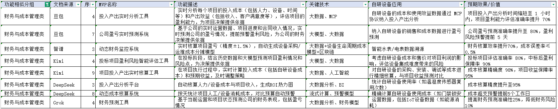
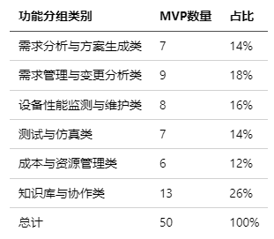
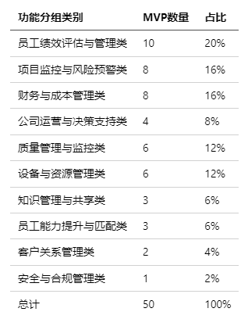

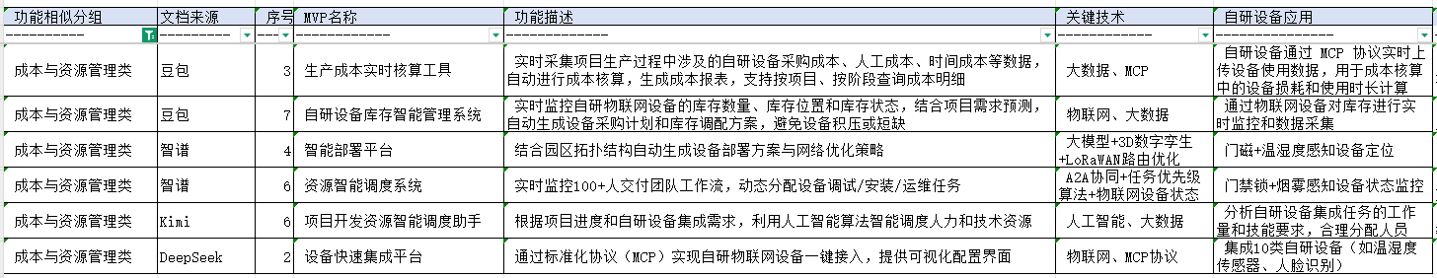
国内大模型：DeepSeek、豆包、智谱清言、Kimi
国外大模型：Gork
生产维度MVP
管理维度MVP
智慧园区
整合

Slide 30
生产和管理支撑架构（全景图）
AI
生产辅助
大模型+工具+MCP
生产主流程
（执行人）
产出物价值评定
（负责人）
AI
管理辅助
钉钉多维表
AI Agent+知识库
需求
过程产出
工时价值
设计
编码
盈利估计
测试
发布

Slide 31
生产和管理支撑架构（产品设计）
商务：原始需求
AI辅助生产 |  | 生产（执行人） | 产出物 | 管理（负责人） | AI辅助管理
直接对话：Gork DeepSeek等 编码辅助： cursor 输出： markdown html等格式 | 阶段一：产品设计 |  | 将客户原始需求转化为清晰的产品需求文档（PRD）
 | 1 需求分析与梳理： ■ 通过多轮对话澄清模糊需求（例如：“请从用户视角拆解‘提高系统易用性’的具体需求”）。 ■ 生成需求列表，划分优先级MoSCoW法则或KANO模型）。 |  | 用户故事（User Stories）或 用例图（Use Case Diagram）
 | 2 竞品与市场分析： 分析公开竞品数据，生成功能对比报告（需人工验证数据准确性） |  | 竞品功能对比报告
 | 3 文档生成 根据讨论结果生成结构化PRD（包含功能列表、非功能性需求、原型草图描述）。 |  | 产品需求文档（PRD） 高保真原型（前端代码：html+css+js、vue3+json等）
注意事项： ● AI可能忽略隐性需求（如合规性），需人工补充。 ● 关键决策点（如需求优先级）需人工确认。

Slide 32
生产和管理支撑架构（系统设计）
产品：PRD+高保真
AI辅助生产 |  | 生产（执行人） | 产出物 | 管理（负责人） | AI辅助管理
直接对话：Gork DeepSeek等 输出： markdown 格式 | 阶段二：系统设计 |  | 将PRD和高保真转化为技术设计方案
 | 1 系统总体设计/顶层设计： 根据PRD生成系统模块划分、技术选型建议（例如：“微服务 vs 单体架构”优劣分析）。 |  | 架构图（如C4模型描述） 数据库ER图（需人工优化）
 | 2 系统/模块详细设计： ■ 生成API接口定义（Swagger/YAML格式）。 ■ 提供算法伪代码或设计模式建议（如“支付模块适合采用策略模式”）。 |  | 类图、时序图（需人工校验逻辑合理性） 数据字典（需人工优化）
 | 3 文档生成 按文档格式模板汇总和输出 |  | 系统总体/顶层设计文档 系统/模块详细设计文档 数据库设计文档
注意事项： ● AI可能过度设计，需根据团队规模和技术能力简化。 ● 关键性能指标（如QPS）需人工评估。

Slide 33
生产和管理支撑架构（编码）
设计：系统设计文档
AI辅助生产 |  | 生产（执行人） | 产出物 | 管理（负责人） | AI辅助管理
编码辅助： cursor 输出： 代码 | 阶段三：编码 |  | 将设计文档转化为可执行代码
 | 1 代码生成： ■ 生成模块代码（如Controller/Service层）、单元测试框架（如JUnit/Mockito模板）。 ■ 提供代码优化建议（如“此处可用缓存优化数据库查询”）。 |  | 功能实现代码 功能配置数据（表、系统变量、集成配置项等） 单元/集成/系统测试用例
 | 2 代码审查（待研究）： ■ 静态检查（SonarQube替代方案）、风格一致性修复。 ■ 识别潜在安全漏洞（如SQL注入）。 |  | 代码审查报告 可运行代码仓库
注意事项： ● AI生成的代码需人工测试核心逻辑（如支付金额计算）。 ● 复杂业务逻辑需拆分多次生成并人工组装。

Slide 34
生产和管理支撑架构（测试）
产品：产品需求文档
设计：系统设计文档
开发：可运行代码仓库
AI辅助生产 |  | 生产（执行人） | 产出物 | 管理（负责人） | AI辅助管理
测试辅助： cursor+mcp 输出： markdown格式 | 阶段四：测试 |  | 确保系统符合需求且质量达标，系统测试报告。
 | 1 测试用例生成： ■ 根据PRD生成等价类划分、边界值测试用例。 ■ 生成自动化测试脚本（如Selenium/Pytest模板）。 |  | 测试用例文档
 | 2 测试执行与报告： ■ 执行自动化测试并标记失败用例。 ■ 生成缺陷报告（含复现步骤和日志分析建议）。 |  | 代码Bug修复工单
 | 3 性能测试： 分析压力测试结果（如JMeter报告），定位瓶颈（如数据库连接池配置问题）。 |  | 性能优化建议
 | 4 文档生成： 按文档格式模板汇总和输出 |  | 系统测试报告
注意事项： ● 边缘场景（如网络中断）需人工补充测试用例。 ● AI可能误判缺陷优先级，需人工复核。

Slide 35
生产和管理支撑架构（发布）
测试：系统测试报告
AI辅助生产 |  | 生产（执行人） | 产出物 | 管理（负责人） | AI辅助管理
部署辅助： cursor+mcp 输出： 代码 | 阶段五：发布（待研究） |  | 部署配置文档与系统bug修复工单
 | 1 部署： 生成CI/CD流水线配置（如GitHub Actions脚本）。 |  | CI/CD配置文档
 | 2 维护： 监控告警规则建议（如PromQL查询异常请求率）。 |  | 系统bug修复工单

Slide 36
提示词：智慧园区（运营和维护）
## 客户画像：
- 承接数字园区、产业大脑、政府数字化转型等相关系统集成和软件定制的交付项目，具备约100人规模的交付团队；
- 自研10类物联网设备产品，基于LoraWAN协议，包括：水表、电表、电开关、温湿度感知、烟雾感知、门磁、地磁、车位锁、门禁锁、人脸识别等设备产品；
## 解决方案诉求
1、结合大数据、知识图谱、物联网、人工智能、大模型、MCP (Model Context Protocol)、A2A(Agent2Agent)等技术；
2、面向产业园区的企业租户、个人租户和客户自己，从园区运营盈利提升、维护成本管控和园区环境安全这三个维度提供统一支撑的综合解决方案，这个综合解决方案必须包含客户公司自研的物联网设备产品，并从这三类系统用户和三个维度分别给出10个MVP（最小可行产品）规划建议，一共90个MVP。
## 输出要求
MVP用表格方式输出，包含：功能描述、关键技术、自研设备和预期效果/价值。
## 核心需求：
场景1：产业园区运营盈利提升
园区运营盈利提升维度关注通过优化资产利用率、提升租赁空间价值和增加增值服务收入来实现园区经济效益最大化。该维度强调数据驱动的决策支持系统建设，以及客户需求分析和精准营销策略的实施，从而提高园区整体收入和盈利能力。
场景2： 产业园区维护成本管控
维护成本管控维度聚焦于通过智能化设备管理、预测性维护和资源消耗优化来降低园区日常运营支出。该维度重视能源管理系统的建设和设备全生命周期管理，以实现园区维护费用的科学控制和资源高效利用，提升园区运营的成本效益。
场景3：产业园区环境安全
园区环境安全维度专注于建立全方位监控系统和应急响应机制，保障园区内人员、财产和信息的安全。该维度强调智能安防技术应用和环境参数实时监测，构建安全、舒适、可持续的园区环境，提高园区整体安全水平和入驻企业满意度。
国内大模型：DeepSeek、豆包、智谱清言、Kimi
国外大模型：Gork

Slide 37
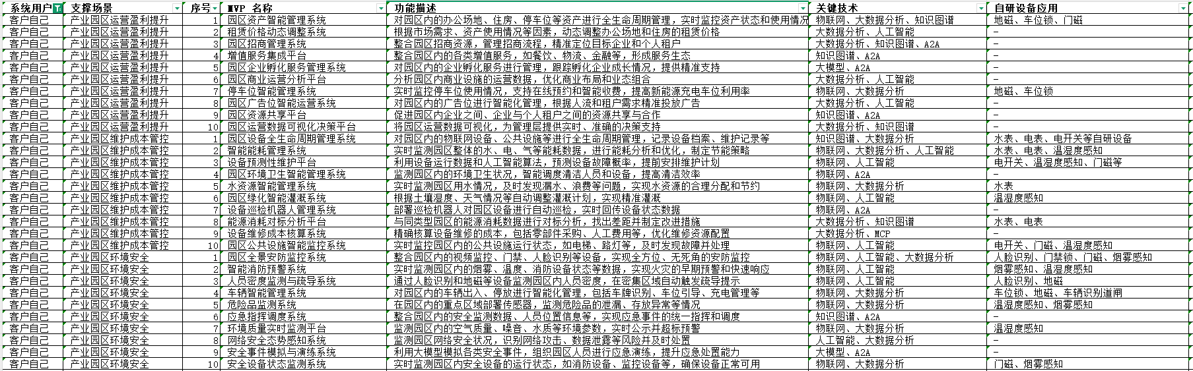
大模型输出样例（面向华宽通的价值场景）

Slide 38
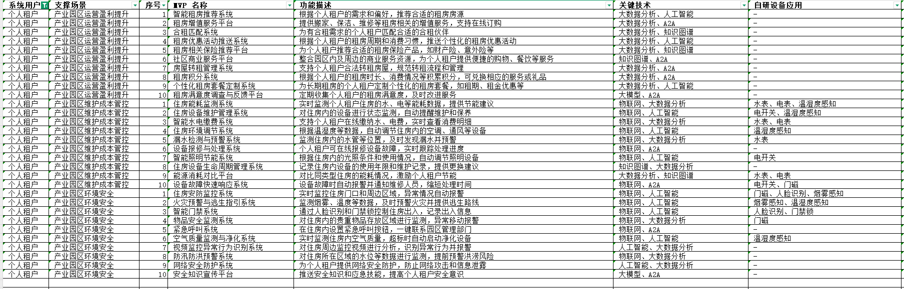
大模型输出样例（面向个人租户的价值场景）

Slide 39
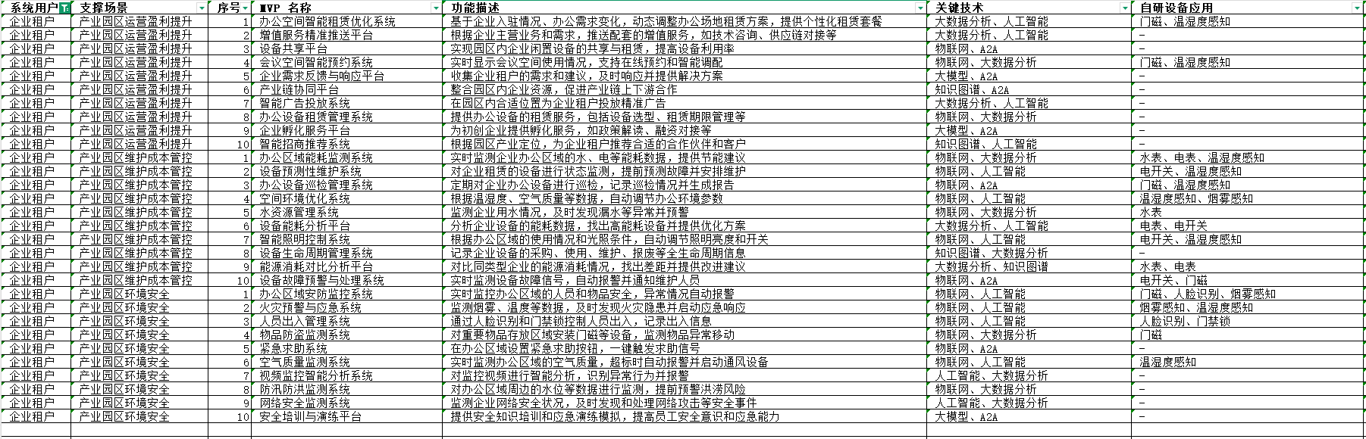
大模型输出样例（面向企业租户的价值场景）

Slide 40
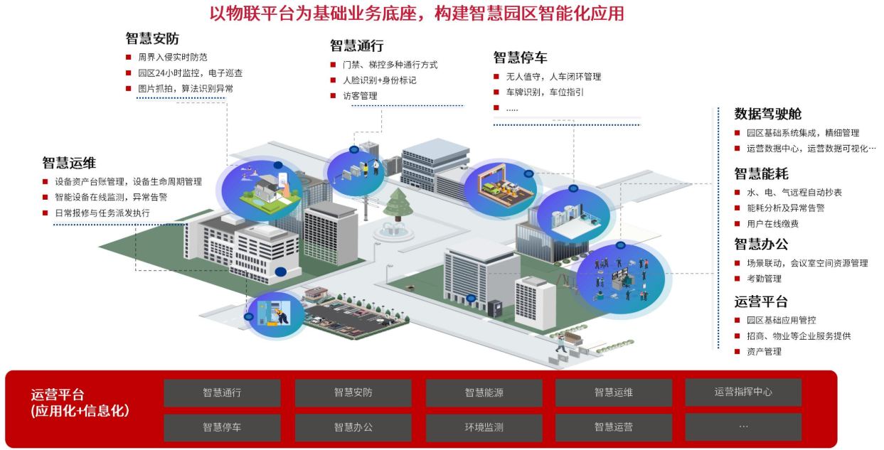
智慧园区（运营和维护）支撑架构全景图
AI
运营和运维辅助
大模型
AI模型
大数据
MCP/A2A
数字孪生
+
云计算
智能体价值矩阵
看护价值链
受益者\应用场景 | 园区运营盈利提升 | 维护成本管控 | 园区环境安全
华宽通
企业租户
个人租户
成本
盈利
安全
科创二期/科学交流中心等项目、华宽通一期-智慧园区系统等为研发的基础需求
公司自研物联网硬件

Slide 41
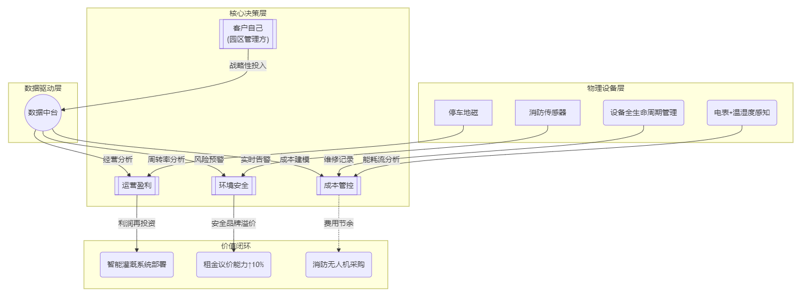
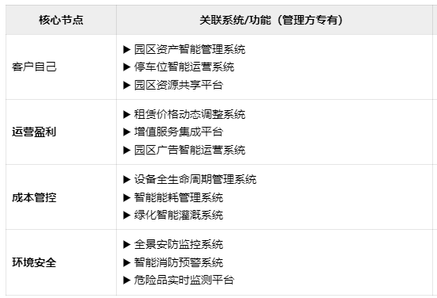
面向华宽通的价值链
典型路径说明
【成本-安全智能平衡路径】：
设备预测性维护系统 ▸ 减少50%非计划停机 → 每年节省应急维修费300万
→ 资金转投消防机器人 ▸ 火灾扑救效率↑60% → 财产损失↓2000万/年
【安全-盈利飞轮启动】：
全景安防系统 ↓ 盗窃案发率 → 保险公司费率优惠↑
→ 租户保单成本节约2% ▸ 租金支付意愿↑ → 租金递增5%仍维持95%续约率
【数据-决策穿透式管理】：
能耗数据 + 租户行业标签 → 高能耗企业增值服务定价模型
→ 年服务利润差↑35% → 资金反哺光伏储能设备 ▸ 绿电覆盖率达40%
【客户自己 → 运营盈利】：
停车位智能管理系统 ▸ 动态定价算法 ▸ 高峰期单价↑30% → 年停车收入↑20%
园区广告位智能运营 ▸ 人流热力分析 ▸ 广告位价值分层运营 → 低效广告位转化率↑40%
【运营盈利 → 成本管控】：
租赁调价系统超额收益 ▸ 反哺设备采购基金 → 预测性维护硬件覆盖率↑ → 设备故障成本↓25%
增值服务平台消费数据 ▸ 指导精准设备投放 → 保洁机器人闲置率从45%→12%
【成本管控 → 环境安全】：
智能灌溉系统 ▸ 减少水管爆裂风险 ▸ 漏水事故↓65% → 关联电梯短路风险→火灾隐患↓
能耗管理系统 ▸ 负荷均衡策略 ▸ 电路温度峰值↓18℃ → 电气火灾概率↓52%
【环境安全 → 运营盈利】：
全景安防系统 ▸ 租续保需求响应 ▸ 保险产品溢价能力↑ → 年保险服务收益↑600万元
环境监测数据公示 ▸ ESG评级提升 ▸ 绿色金融贷款成本↓1.2% → 资金使用效率↑

Slide 42
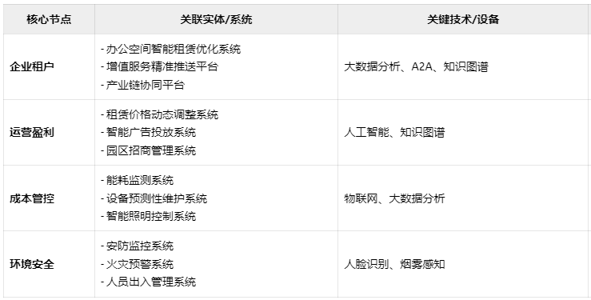
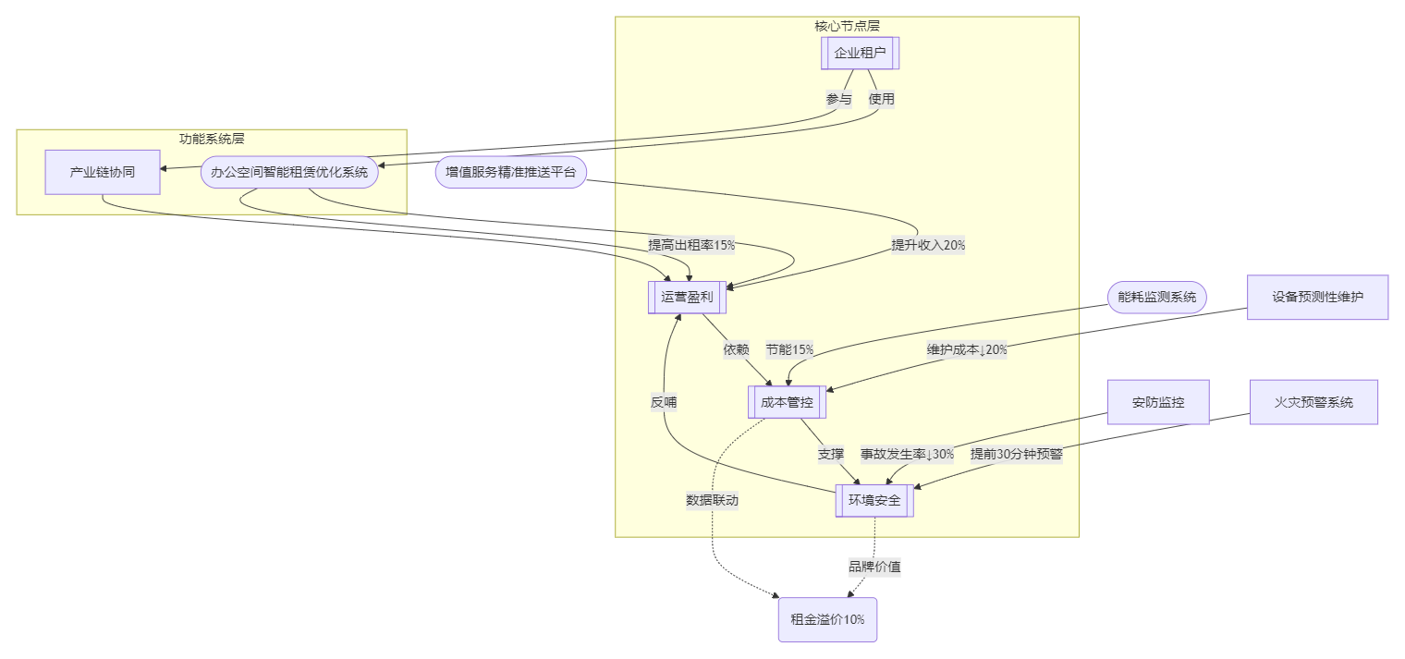
面向企业租户的价值链
典型路径说明
企业租户→运营盈利核心路径：
设备共享平台将园区企业闲置设备利用率提高40%，平均节省设备采购费用12%，通过共享收益分成为园区创造新收入点。
产业链协同平台促成企业间技术合作，每年新增联合研发项目8~10个，带动园区整体产值增长18%。
成本管控→环境安全闭环：
智能照明控制系统结合光照强度+人员活动监测，节省30%照明能耗的同时，降低因电路过载引发的火灾风险55%。
设备生命周期管理精确计算设备更换周期，避免超期服役带来的安全隐患，典型场景下安全事故降低42%。
企业租户→运营盈利：
设备共享降低采购成本 → 释放资金用于核心业务 → 提升企业盈利能力
智能租赁优化办公空间利用 → 提高出租率 → 直接增加园区租金收入
运营盈利→成本管控：
智能广告投放系统减少人工广告成本 → 营销费用降低15%
动态电价策略调节高能耗设备使用时段 → 能耗成本下降20%
成本管控→环境安全：
预测性维护避免设备突发故障 → 减少安全事故发生率 → 运维成本与安全成本双降
节能照明系统降低能耗 → 减少过热风险 → 火灾隐患降低
环境安全→运营盈利：
完善安防系统吸引优质企业入驻 → 租金溢价能力提升10%
消防预警降低事故赔偿风险 → 年度保险成本减少18%

Slide 43
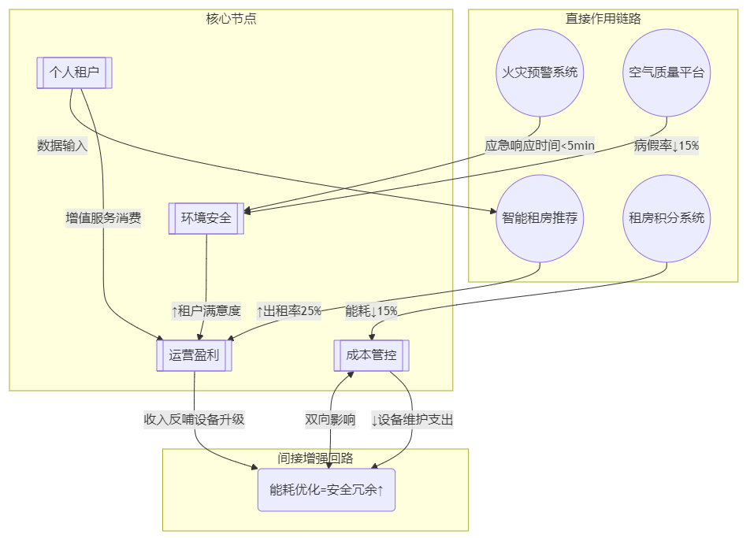
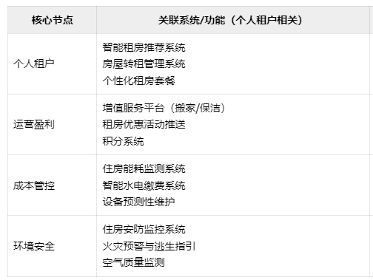
面向个人租户的价值链
典型价值路径说明
【精准获客→盈利增益】
知识图谱分析租户标签 → 个性化推送高价房型 → 平均租金单价↑8%
数据驱动示例：租户A（月薪2万+宠物）→推荐高端公寓+宠物保洁套餐 → 订单转化率↑30%
【安全投入→成本反哺】
烟雾感知设备安装 → 火灾响应时间从15分钟→3分钟 → 年均保险成本↓18%
温湿度传感器联动新风系统 → 空调能耗↓22%（夏季）
个人租户→运营盈利
智能租房推荐系统提高匹配效率 → 出租率↑25% → 租金收入直接增长
增值服务（保洁/保险）精准推送 → 服务购买率↑20% → 多元收入结构形成
运营盈利→成本管控
线上缴费系统替代人工收费 → 运维人力成本↓40%
租房积分系统推动租户节能行为 → 园区公共能耗↓12%
成本管控→环境安全
预测性维护减少设备故障 → 电路火灾风险↓35%
智能水电系统阻断漏水漏电 → 安全事故损失↓50%
环境安全→运营盈利
安全事件减少 → 租户投诉率↓45% → 退租率降低
空气质量优化 → 租户续约意愿↑30% → 租金溢价能力增强

Slide 45
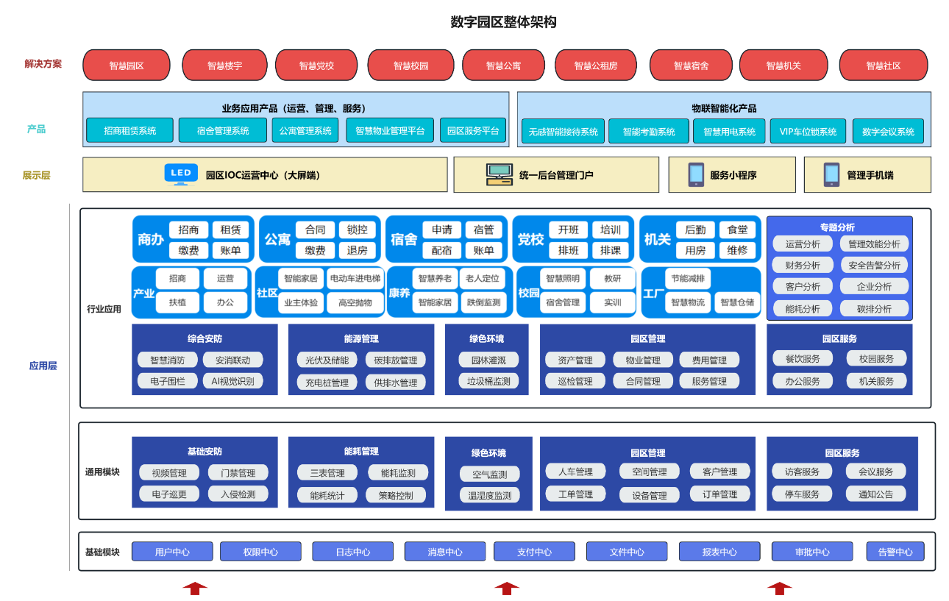
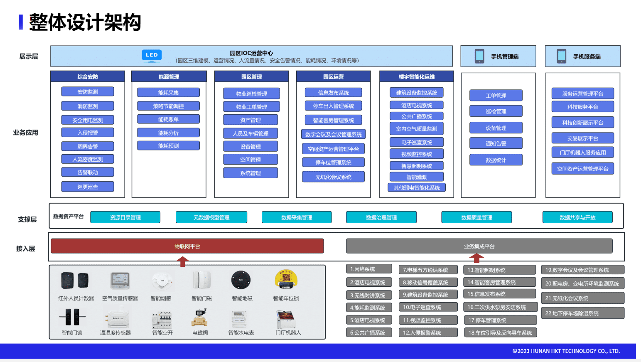
解决方案和产品，这两层是面向客户需求或市场营销的可销售单元及其组合，和下面应用层是复杂的组合对映关系。
数字园区
应用层各功能模块逻辑关系或层次关系，存在混乱现象。例如：行业应用层的“电子围栏”和通用模块层的“电子巡更、入侵检测”应该是包含组合关系，不能为层次关系。
湘江科学城
这个架构图缺失“数据通信”和“数据分析”等复杂处理功能，隐含在具体功能模块中，在“架构”上看不到AI或智能体
Notes:
### 解决方案层
- 包含智慧园区、智慧楼宇、智慧党校、智慧校园、智慧公寓、智慧公租房、智慧宿舍、智慧机关、智慧社区等解决方案。
### 产品层
- **业务应用产品（运营、管理、服务）**：
- 招商租赁系统
- 宿舍管理系统
- 公寓管理系统
- 智慧物业管理平台
- 园区服务平台
- **物联智能化产品**：
- 无感智能接待系统
- 智能考勤系统
- 智慧用电系统
- VIP车位锁系统
- 数字会议系统
### 展示层
- LED 园区IOC运营中心（大屏端）
- 统一后台管理门户
- 服务小程序
- 管理手机端
### 应用层
- **行业应用**：
- 商办：招商、租赁、缴费、账单
- 公寓：合同、缴费、账单、锁控、退房
- 宿舍：申请、宿舍、配宿、账单
- 党校：开班、培训、排课
- 机关：后勤、食堂、用房、维修
- 工厂：节能减排、智慧物流、智慧仓储
- 专题分析：运营分析、管理效能分析、财务分析、安全告警分析、客户分析、企业分析、能耗分析、硬件分析
- **产业**：
- 社区：智能家居、电动车进电梯、业主体验、高空抛物
- 康养：智慧养老、老人定位、智慧家居、跌倒监测
- 校园：智慧照明、教研、宿舍管理、实训
- **综合安防**：
- 智慧消防、安防联动、电子围栏、AI视觉识别
- **能源管理**：
- 光伏及储能、碳排放管理、充电桩管理、供排水管理
- **绿色环境**：
- 园林灌溉、垃圾监测
- **园区管理**：
- 资产管理、物业管理、费用管理、合同管理、服务管理
- **园区服务**：
- 餐饮服务、校园服务、办公服务、机关服务
### 支撑模块
- **基础安防**：
- 视频管理、门禁管理、电子巡更、入侵检测
- **能耗管理**：
- 三表管理、能耗监测、能耗统计、策略控制
- **绿色环境**：
- 空气监测、温湿度监测
- **园区管理**：
- 人车管理、空间管理、工单管理、设备管理、订单管理
- **园区服务**：
- 访客服务、会议服务、停车服务、通知公告
### 基础模块
- 用户中心、权限中心、日志中心、消息中心、支付中心、文件中心、报表中心、审批中心、告警中心
这个架构图展示了一个全面的数字园区解决方案，涵盖了从基础设施到应用服务的各个方面，旨在通过智能化手段提升园区的运营效率和管理水平。

Slide 46
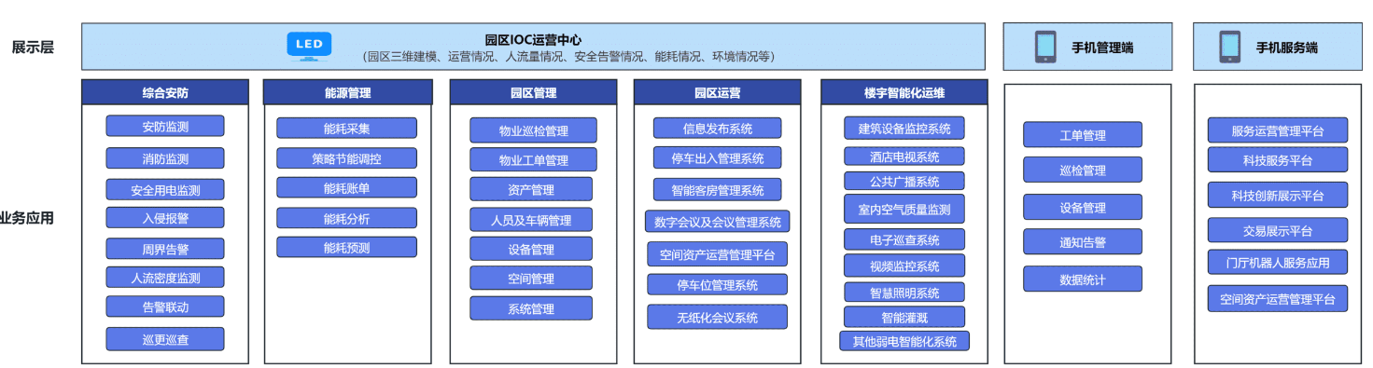
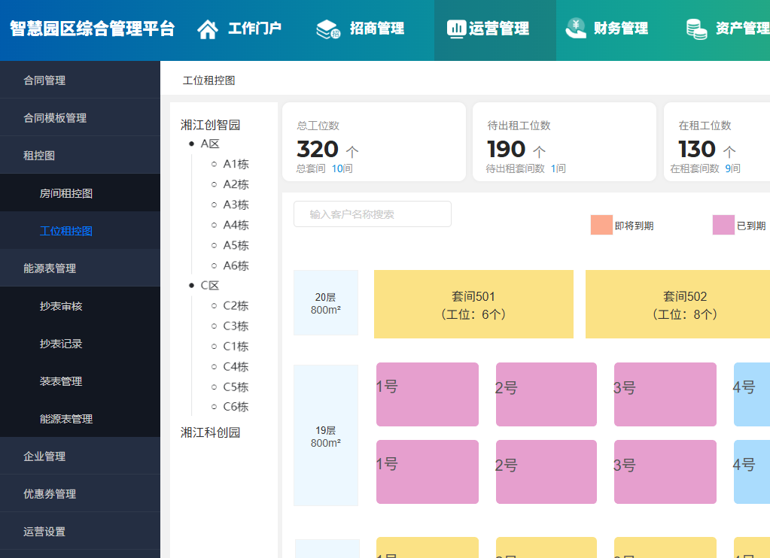
数字园区原始规划
分析结论和建议：
1、这两个规划存在复杂的映射或包含关系，例如图中画红圈的部分；
2、建议按照科创二期规划，来归纳总结出“生产支撑”和“管理支撑”的系统建设规划，形成初稿；
3、最后用得到的初稿，在数字园区原始规划中查漏补缺，形成终稿。
（注：原始规划没有详细的描述文字，存在望文生义导致理解错误的风险）
科创二期项目规划

Slide 47
大模型提示词
## 目标客户画像：
拥有7万平方米左右的园区，共有3栋楼宇。园区内业务主要如下：
- A栋楼宇一共10层，为中小企提供办公场地，中小企业主营业务一般为解决方案设计和系统集成交付；
- B栋楼宇一共28层大约600个房间，为个人提供房屋出租服务，大部分为1房1厅格局，少数2房1厅格局；
- C栋楼宇一共6层大约80个房间，其中1层为食堂，2层为客户自己公司的员工宿舍，其它房间也可以为园区内企业提供园区宿舍服务；
- 客户自己公司也承接数字园区、政府数字化转型等相关系统集成和软件定制的交付项目，具备约100人规模的交付团队；
- 客户自己公司自研10类物联网设备产品，基于LoraWAN协议，包括：水表、电表、电开关、温湿度感知、烟雾感知、门磁、地磁、车位锁、门禁锁、人脸识别等设备产品；
- 地下一共2层，大约有300个停车位，预计会提供100个新能源充电车位；
- 园区露天地面有一块区域集中提供电动自行车停车和充电车位；
- 园区一共2个入口，配置有车辆识别道闸。
## 解决方案诉求
结合大数据、知识图谱、物联网、人工智能、大模型、MCP (Model Context Protocol)、A2A(Agent2Agent)等技术，面向园区的企业租户、个人租户和客户自己企业，从企业生产成本管控和园区环境安全这两个维度提供统一支撑的综合解决方案，这个综合解决方案必须包含客户公司自研的物联网设备产品，并从这两个维度分别给出10个MVP（最小可行产品）规划建议。
## 输出要求
1、综合解决方案，用涉及业务领域或业务场景或业务主流程来划分；
2、MVP用表格方式输出。
国内大模型：DeepSeek、豆包、智谱清言、Kimi
国外大模型：Gork

Slide 48
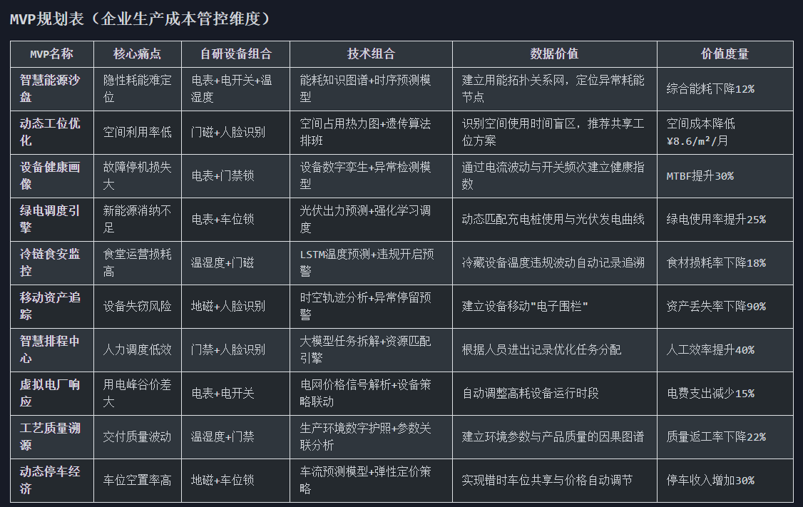
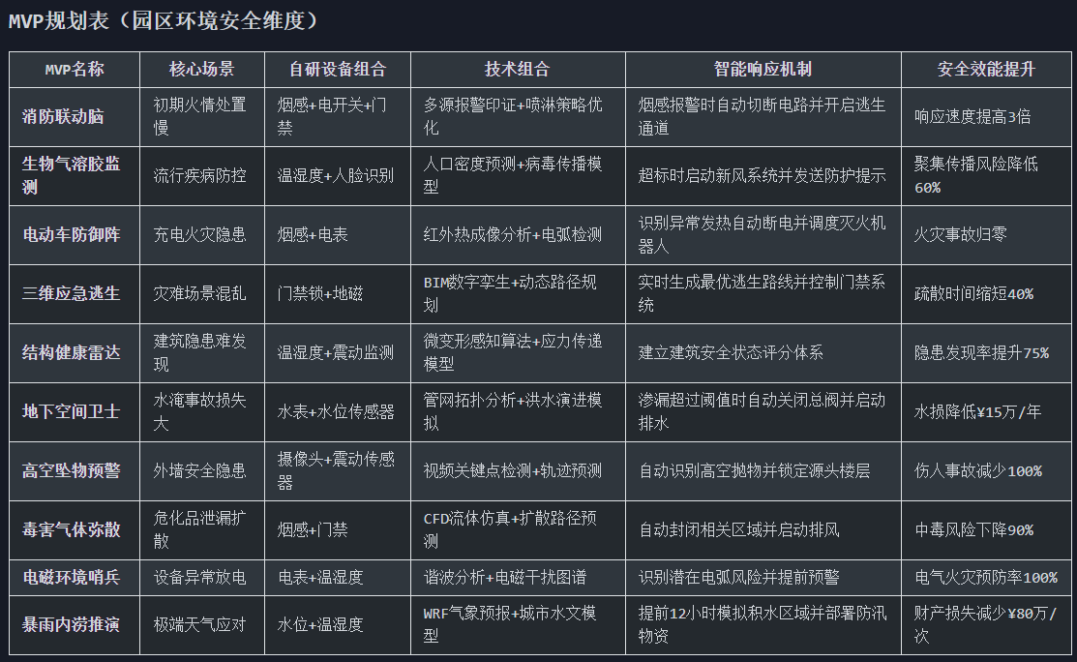
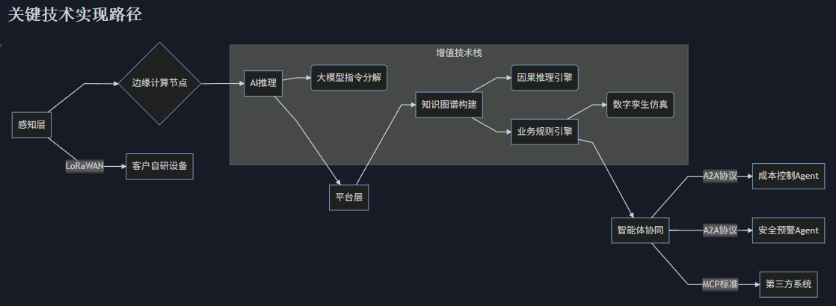
DeepSeek输出

Slide 49
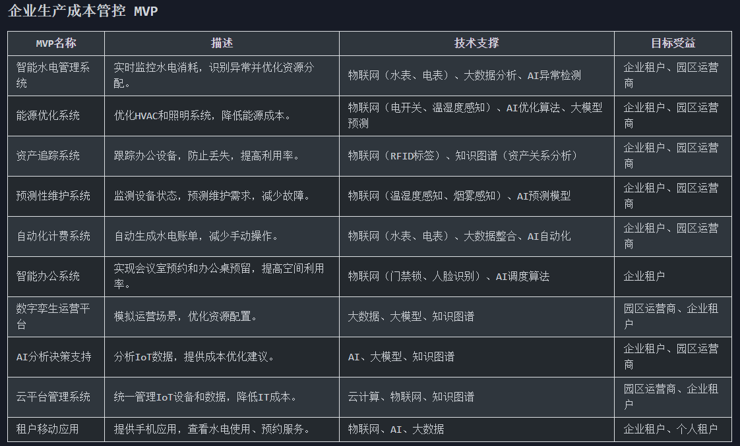
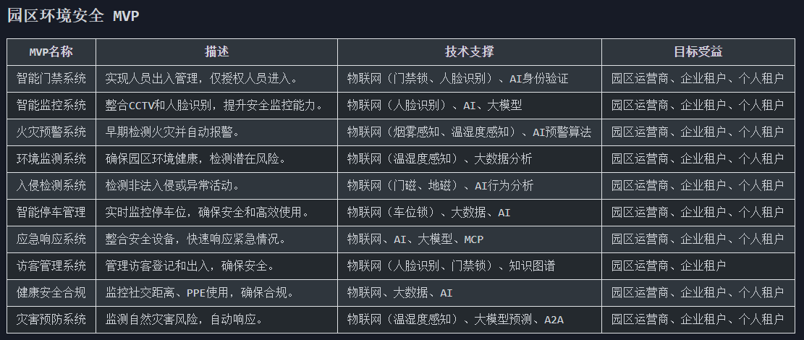
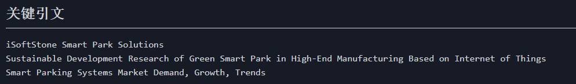
Gork输出

Slide 50
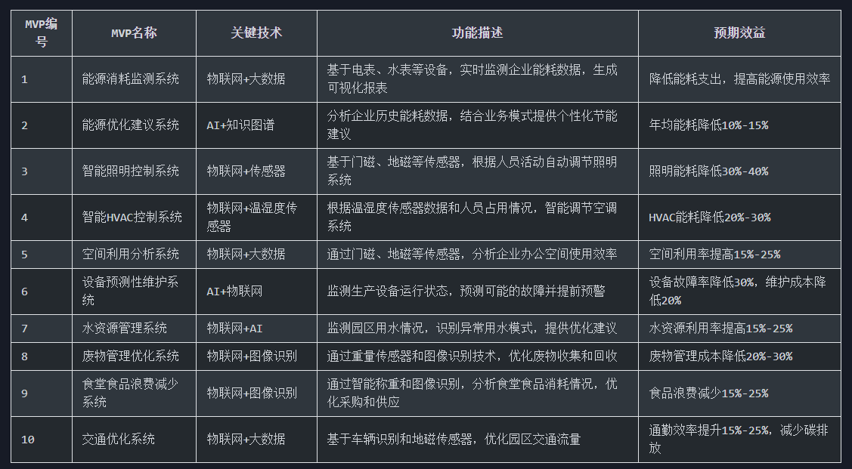
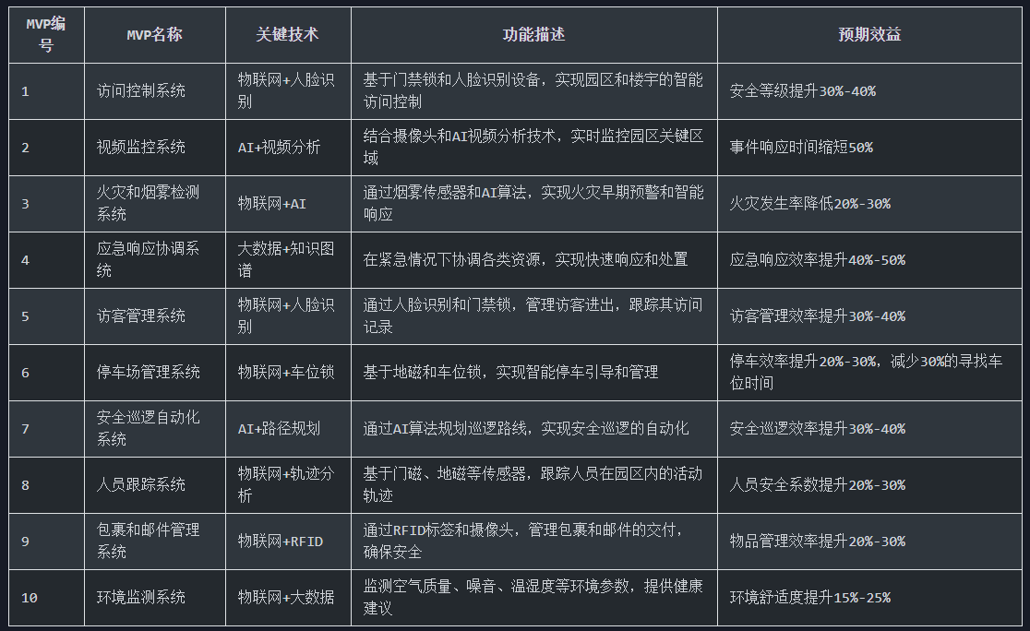
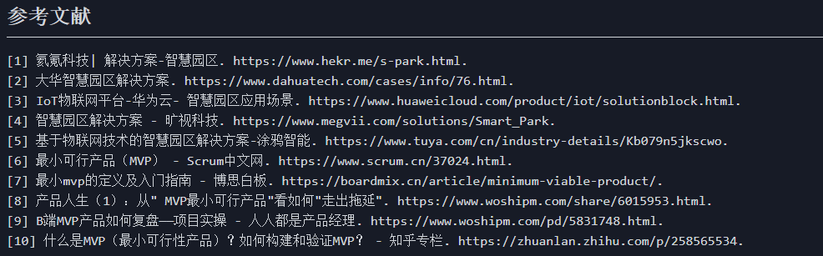
智谱清言输出

Slide 51
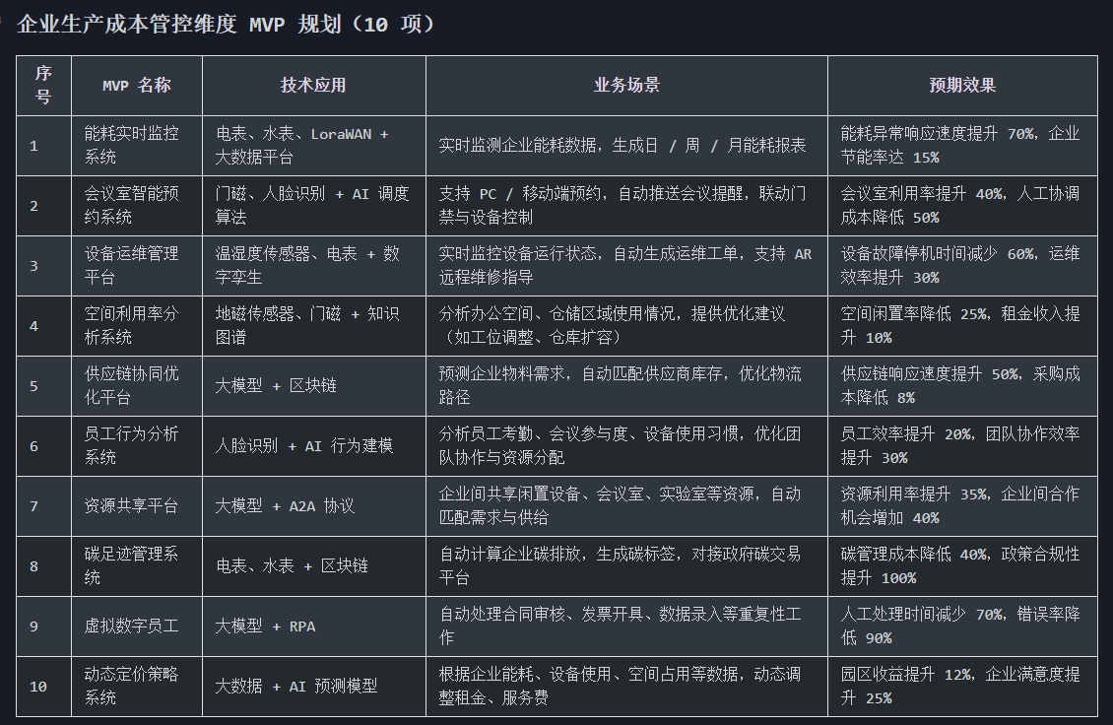
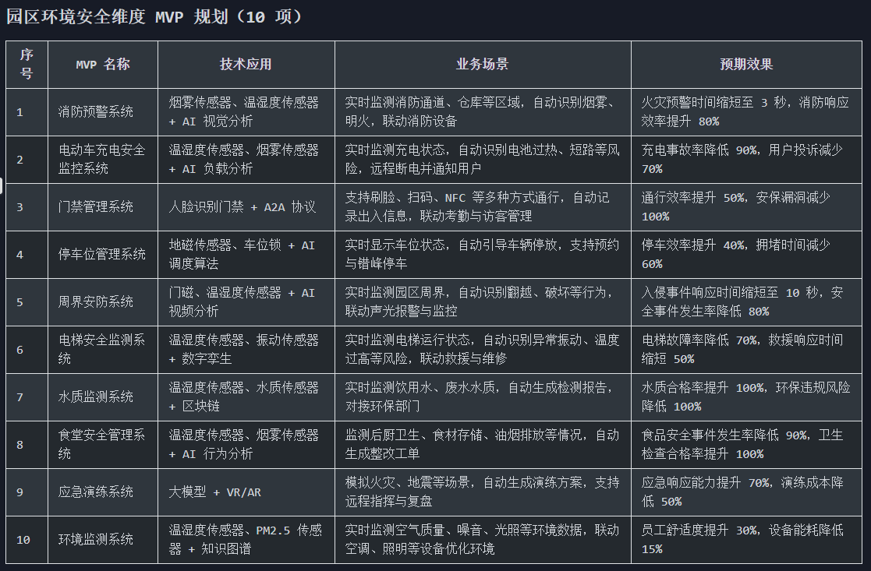
豆包输出
### 实施路径建议
1. **技术集成**：基于自研 LoraWAN 设备构建物联网中台，对接第三方系统（如 OA、ERP），通过知识图谱整合多源数据。
2. **场景验证**：优先部署能耗监控、消防预警等高频刚需场景，快速验证技术可行性与用户需求。
3. **生态合作**：与百度、华为等企业合作，引入大模型与 A2A 协议，提升系统智能化水平。
4. **数据安全**：采用区块链技术确保数据不可篡改，对接政府监管平台，满足合规要求。
5. **持续迭代**：通过用户反馈与数据分析，每季度迭代优化 MVP 功能，逐步扩展至全场景覆盖。

Slide 52


Kimi输出

Slide 53
Thinking AI
伍志勇

Slide 54





车位秩序管理
车位使用管理
维护(管理)
运营(生产）
应用层
检修
空闲
使用
预定
使用
计费
2
地磁/锁
车位
车牌
车位动态标价（人工智能）
车位数据底座
 | 有车泊入 |  |  |  | 有车离开 |  |  | 有车泊入
无 | 无 | 有 | 有 | ... | 有 | 无 | ... | 无 | 有 | ...
时间顺序（大数据）
300个*2条/分钟*60分钟*24小时*365天=3.1亿/年
数据：当前地磁状态（有车、无车）
[采集周期，15秒、30秒、...]
（物联网）
说明：
① 数据采集周期的时间颗粒度，决定车位“泊入”、“离开”状态判断的准确性
②地磁只能解决判断车位“有”、“无”车的问题，不能解决“车位”与“车牌”的对应关系问题。因此，在只有地磁的物联网场景下，在应用层只能实现：
车位秩序管理相关的：消防通道占用报警
车位使用管理相关的：车位动态标价
1
thingsboard
物联网
地磁
车位锁
建议按这两个功能点实施开发工作
1、获得基础架构
2、验证AI嵌入能力

Slide 55

核心需求概述
目标：基于结果导向，实时衡量各岗位产出价值，驱动员工聚焦本职工作效率和质量，构建公司和客户双赢的经营平台。
能力1：产能透视镜
智能洞察产出价值，及时呈现效率瓶颈
能力2：零缺陷护航
自适应生产流控，全面拦截质量问题
对等价值
薪酬
......
岗位产出
代码
文档
......
全过程
基于岗位职责的产出价值衡量
高效率
低成本
基于过程的效率、成本和质量管控
衡量标准
质量稳
建设基于AI大模型技术的华宽通智能体
协同进化
解决方案
项目范围
实施计划
方案实现
项目验收

